Slide 1
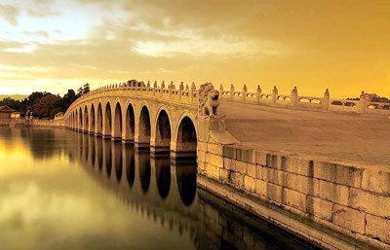
卢沟桥烽火

Slide 2
卢沟桥烽火
位于北平南郊的卢沟桥是平津通往南方的咽喉要道。

Slide 3
卢沟桥烽火
这显然是赤裸裸的挑衅行为。
【卢沟桥事变前】1931年8月，日军借口有一个日本军官在东北失踪，把大批军队调入东北。9月18日，他们炸毁一段铁路，并诬赖是被中国军队破坏的。当夜，日军聚集军队，炮轰沈阳城，发动“九·一八”事变。
【卢沟桥事变后】日军以日本官兵2人在上海虹桥军用机场被击毙为借口，出动大批海陆军和飞机进攻上海，发动“八一三”事变。

Slide 4
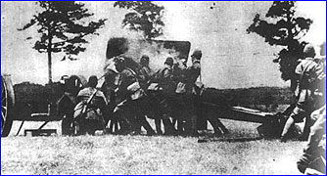
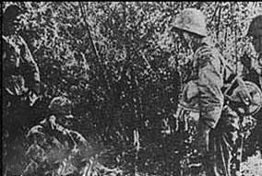
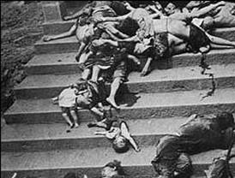
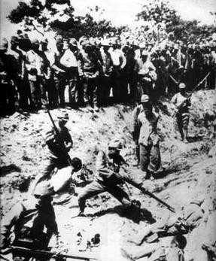
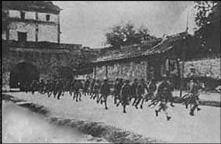
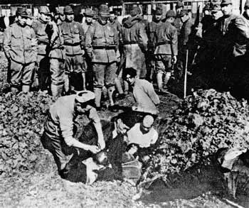
侵华日军
的暴行！

Slide 5
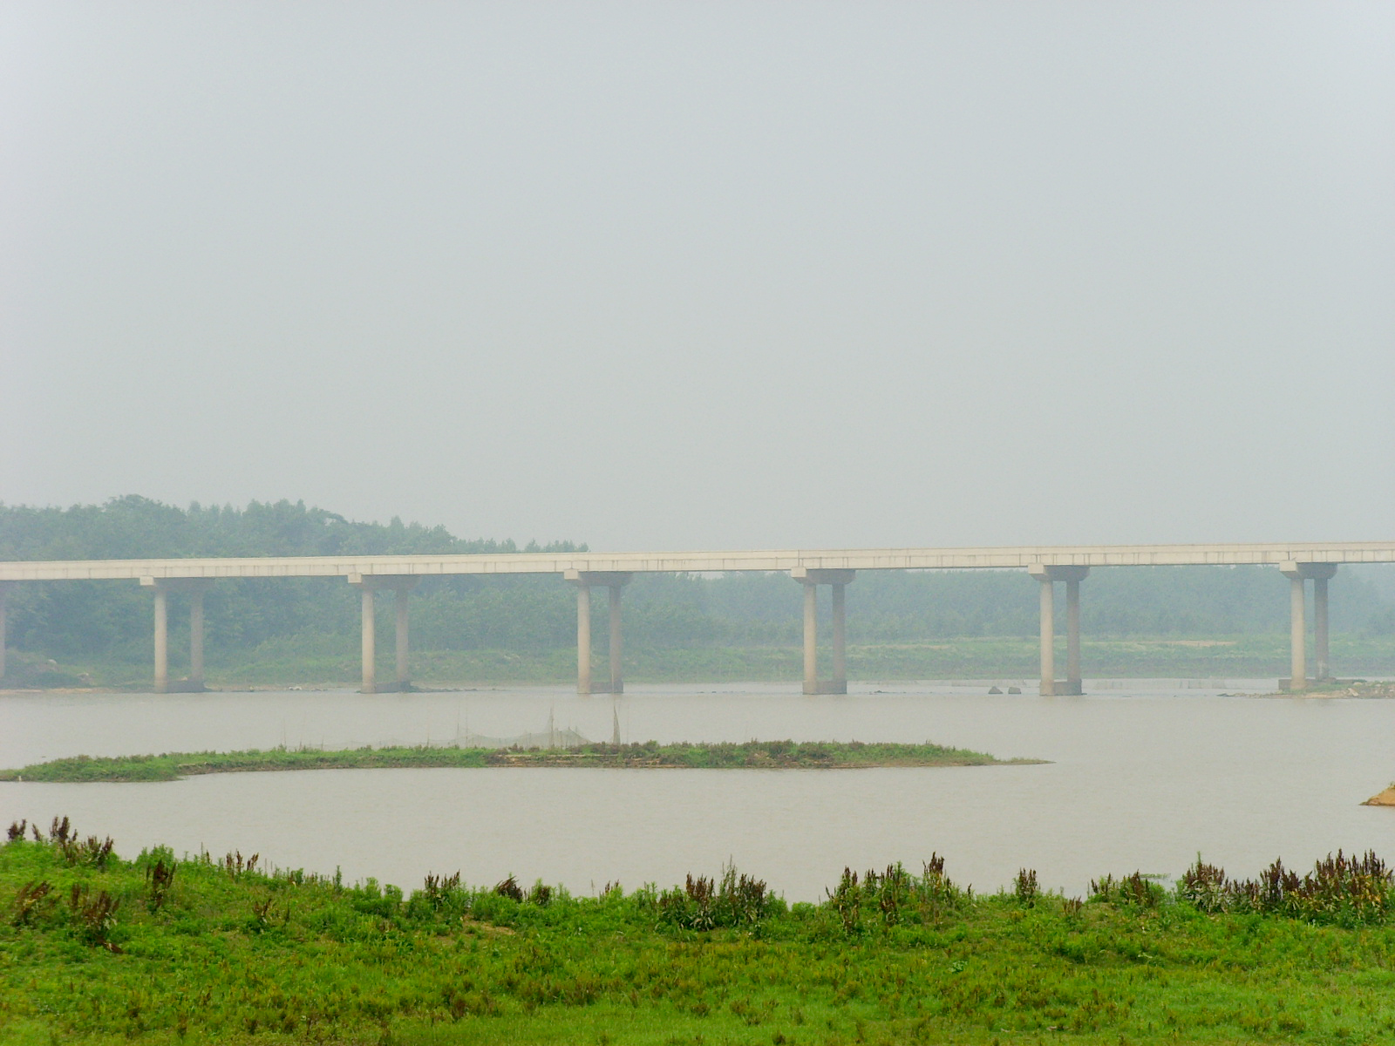
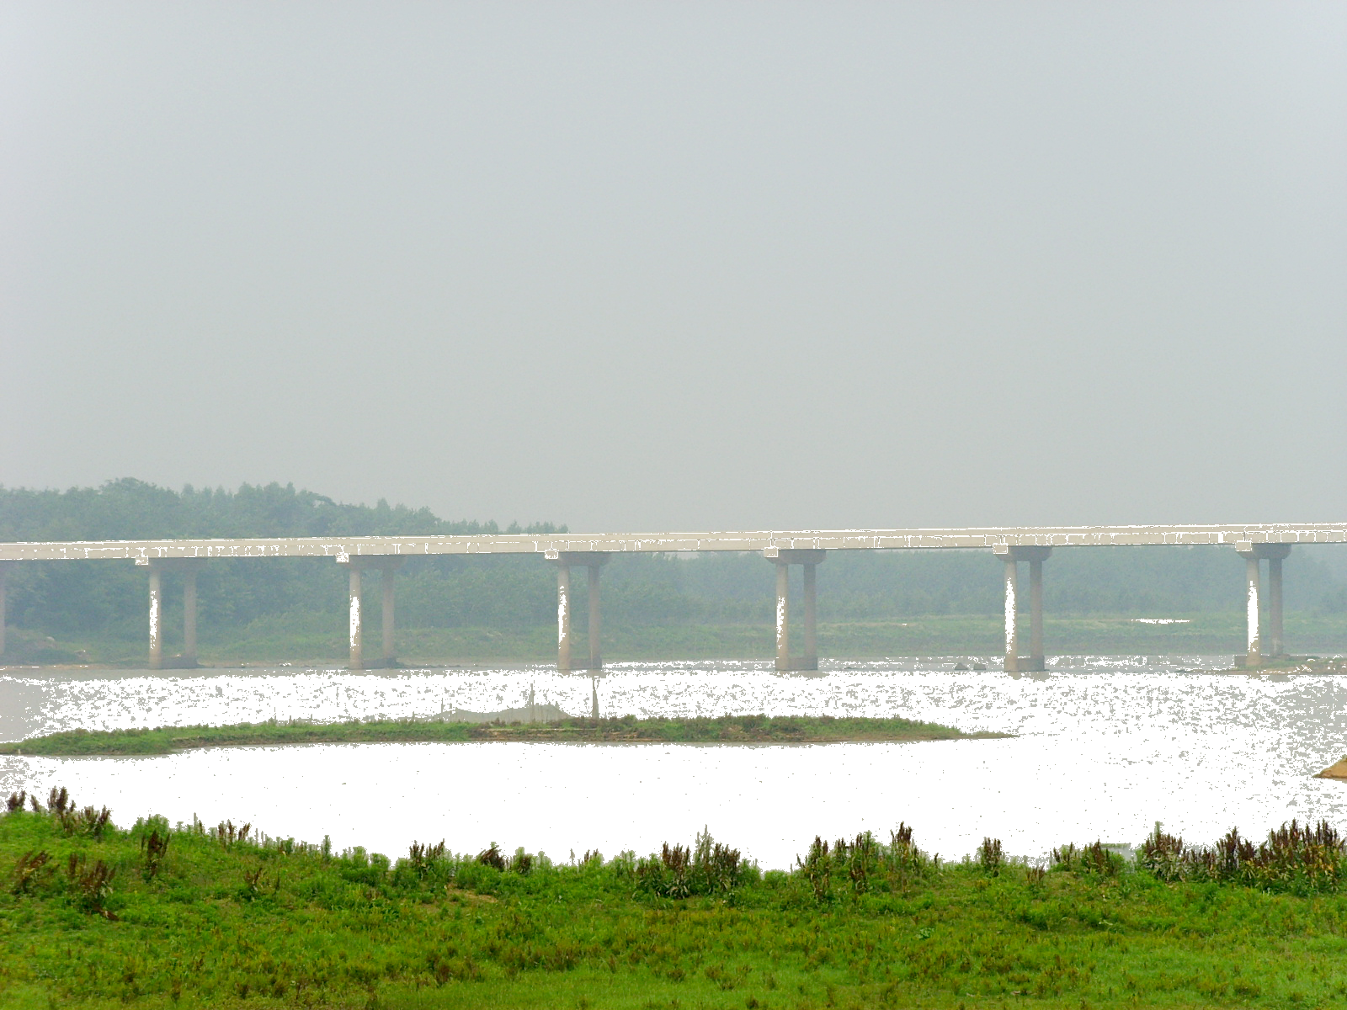
同学们看了课题，有什么疑问吗？
①“烽火”指什么？
②“卢沟桥烽火”是什么意思？
③卢沟桥在哪里?

Slide 6
本指古时边防报警点的烟火，这里比喻战火。

Slide 7

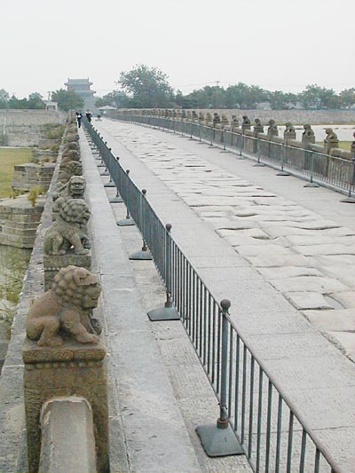
卢沟桥简介
卢沟桥位于天安门西南十五公里的永定河上，它是北京地区现存最古老的一座多孔联拱大石桥，距今已有八百年历史。

Slide 8
卢沟桥烽火
默读课文，想想课文讲了什么内容？可以分为几部分？每部分讲了什么？

Slide 9
卢沟桥烽火
第一段(1)：写“九一八”事变后的局势和卢沟桥所处的战略地位。
第二段(2-5)：写“卢沟桥事变”的经过。
第三段(6-8)：写中国共产党号召全国人民团结抗战，全国人民对卢沟桥守军的慰问与声援。
第四段(9)：写“卢沟桥事变”揭开了中国人民全面抗战的序幕。

Slide 10
卢沟桥烽火
学习第一段
自由读第一段
“九一八”事变后，日本帝国主义侵占了我国东北三省，接着又逐步蚕食华北，妄图把侵略的魔爪伸向全中国。至1937年上半年，北平的东、北、西三面都被日军和伪军控制，位于北平西南郊的卢沟桥便成了平津通往南方的咽喉要道。

Slide 11
卢沟桥烽火
学习第一段
理解词语
蚕食：像蚕吃桑叶一样。比喻逐步侵吞。
魔爪：比喻日本帝国主义凶恶的势力。
咽喉：形容险要的交通要道。

Slide 12
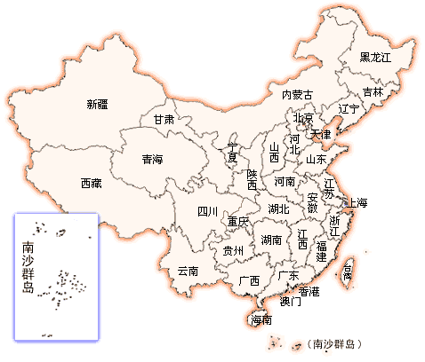
“九一八”事变之后，日本占领了我国的东三省，又妄图将魔爪伸向全中国。
卢沟桥是平津通往南方的咽喉要道
“九一八”事变之后的局势和卢沟桥所处的重要战略位置。
Notes:
本资料来自于资源最齐全的２１世纪教育网www.21cnjy.com

Slide 13
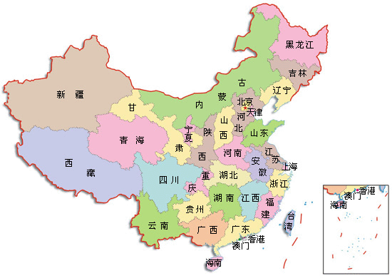
卢沟桥烽火
学习第一段

Slide 14
卢沟桥烽火
学习第二段
默读第二段，画出表示时间的词语。
1937年7月7日深夜
第二天凌晨
当天晚上

Slide 15
卢沟桥烽火
1937年7月7日深夜
1937年7月7日深夜，星光暗淡，万籁俱寂。一支全副武装的日本军队，偷偷地向卢沟桥摸来。驻守在卢沟桥的中国军队发现了敌情，便大声喝问：“谁？口令！”一个日本军官气势汹汹地说，他们有一个士兵失踪了，要到宛平城内去“搜查”。这显然是蓄谋已久的挑衅行为。面对敌人的无理要求，守桥的中国士兵当即严词拒绝。

Slide 16
卢沟桥烽火
1937年7月7日深夜
日军恼羞成怒，首先向中国军队开起火来。“嗒嗒嗒……”密集的机关枪子弹倾泻在卢沟桥桥面上。中国守军立即开枪还击。但由于众寡悬殊，守桥部队伤亡较大，只得暂时退守大桥东头的宛平县城。

Slide 17
卢沟桥烽火
1937年7月7日深夜
1937年7月7日深夜
日军 我军
全副武装 喝问
气势汹汹 严词拒绝
恼羞成怒 还击
可以体会出日军的蛮横无理，不可一世的狰狞嘴脸，事变的发生是日本侵略者早有预谋、精心策划的。

Slide 18
卢沟桥烽火
第二天凌晨
第二天凌晨，日军向宛平城发动进攻。早有防备的中国守军同仇敌忾，奋起还击，打得日本鬼子人仰马翻。日寇吃了亏，便拉来大炮。随着震耳欲聋的炮声，宛平县城的东门和西门被炸开了。日本鬼子端着上了刺刀的步枪，“哇哇”吼叫着，疯狂地向县城扑来。

Slide 19
卢沟桥烽火
第二天凌晨
英勇的中国守军举起明晃晃的大刀，冒着敌人的炮火，在杀声中冲出了县城。大刀向鬼子们的头上砍去，顷刻间刀光闪闪，鲜血四溅。在硝烟和火光中，日寇被杀得哭爹喊娘，狼狈而逃。

Slide 20
卢沟桥烽火
第二天凌晨
第二天凌晨
日军 我军
人仰马翻 同仇敌忾
狼狈而逃 奋起还击
可以体会出日军遭到我军的迎头痛击和我国守军不畏强敌，勇抗侵略者的英雄气概。

Slide 21
卢沟桥烽火
当天晚上
当天晚上
日军 我军
抱头鼠窜 悄悄进发
鬼哭狼嚎 两面夹击
可以体会出日军在正义面前遭到惨败的下场和我军的英勇无敌。

Slide 22
卢沟桥烽火
学习第三段
自由读，说说你读懂了什么？
1.当时的形势十分危急。
2.中国共产党在民族危急之时所发挥的巨大作用。
3.全国人民对卢沟桥守军的慰问及声援。

Slide 23
卢沟桥烽火
平津危急!
华北危急!
中华民族危急!

Slide 24
卢沟桥烽火
比较
（1）平津、华北、中华民族危急！
（2）华北危急！平津危急！中华民族危急！

Slide 25
卢沟桥烽火
比较
（1）三个感叹号表明当时中国形势非常严峻，中华民族到了生死存亡的时候了。
（2）不能调换顺序，因为这是按范围从小到大安排的，说明中国的领土正在被日寇蚕食。

Slide 26
卢沟桥烽火
（1）“序幕”比喻重大事件的开端。在文中，“序幕”指的是抗日战争。
（2）如火如荼：像火那样红，像茶那样白。原来比喻军容之盛，现在形容旺盛、激烈。在课文中体会到抗日战争的持久与激烈。

Slide 27
卢沟桥烽火
学习第四段
卢沟桥事变的历史意义：
卢沟桥事变拉开了中国人民全面抗战的序幕。从此，一场伟大的抗日战争便如火如荼地展开了。

Slide 28
卢沟桥烽火
比较下面两组词语：
1937年7月7日深夜，星光暗淡，万籁俱寂。一支全副武装的日本军队，偷偷地向卢沟桥摸来。
当天晚上，大刀队员们手握大刀，腰佩手榴弹，又悄悄地向卢沟桥进发。

Slide 29
卢沟桥烽火
“偷偷地”和“摸”是贬义词，揭示了日本侵略者的险恶用心以及卑鄙的行径，带有鄙视唾弃的感情色彩。
“悄悄地”和“进发”是褒义词，表现了我国守军的足智多谋、英勇善战，含有表扬、赞许之意。

Slide 30
卢沟桥烽火
小练笔
写话练习：
站在卢沟桥头，

